Slide 1
Отчёт о проведённых работах в ЖК Воробьев дом
Июль 2022 года

Slide 2
Уважаемые жильцы и собственники помещений!
Мы подготовили для вас краткий отчет о выполненных Управляющей компанией работах в ЖК Воробьев дом за июль 2022 года.
Ваши пожелания и предложения по обслуживанию ЖК просим направлять:
на почту info@uk-vd.ru, по телефону + 7 (495) 940-55-55 или через мобильное приложение «Домиленд».
С заботой о вас,
УК Воробьев дом

Slide 3
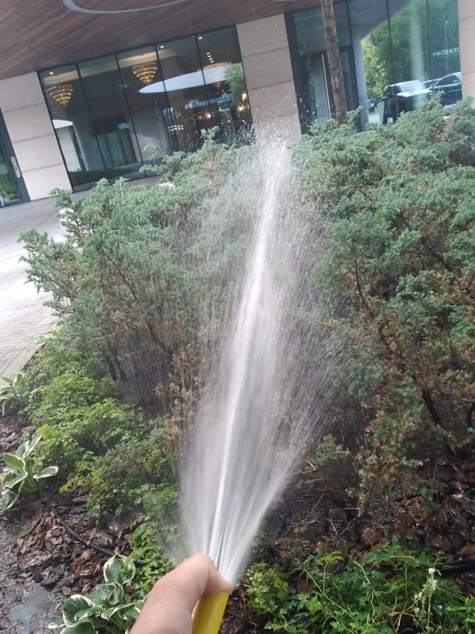
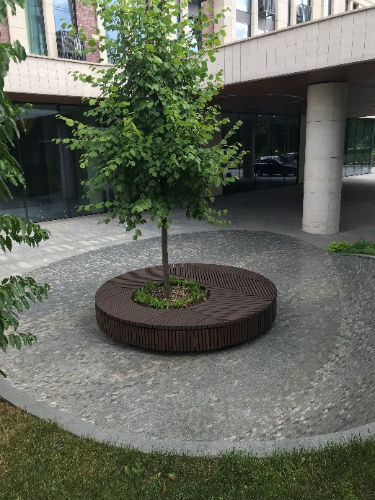
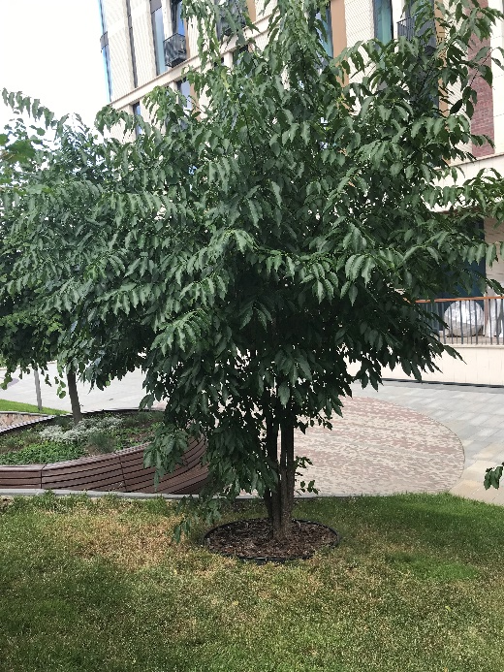
Обслуживание и уход за
декоративными растениями и газоном
Обработка кроны калины препаратом от тли, обрезка повреждений
Санитарная обрезка кустарников и хвойных растений, обработка стимулятором роста можжевельников
Обработка туй стимулятор роста. Полив туй. Прополка вокруг туй
Прополка от сорняков участков посадки гостевой стоянки и клумб внутри скамеек, подкормка удобрением, стрижка растений овсяницы. Посадка растений живучки – 20шт
Покос газона. Подкормка газона комплексным удобрением после скашивания
Посадка дополнительных растений на склоне – живучка, полив из лейки

Slide 4
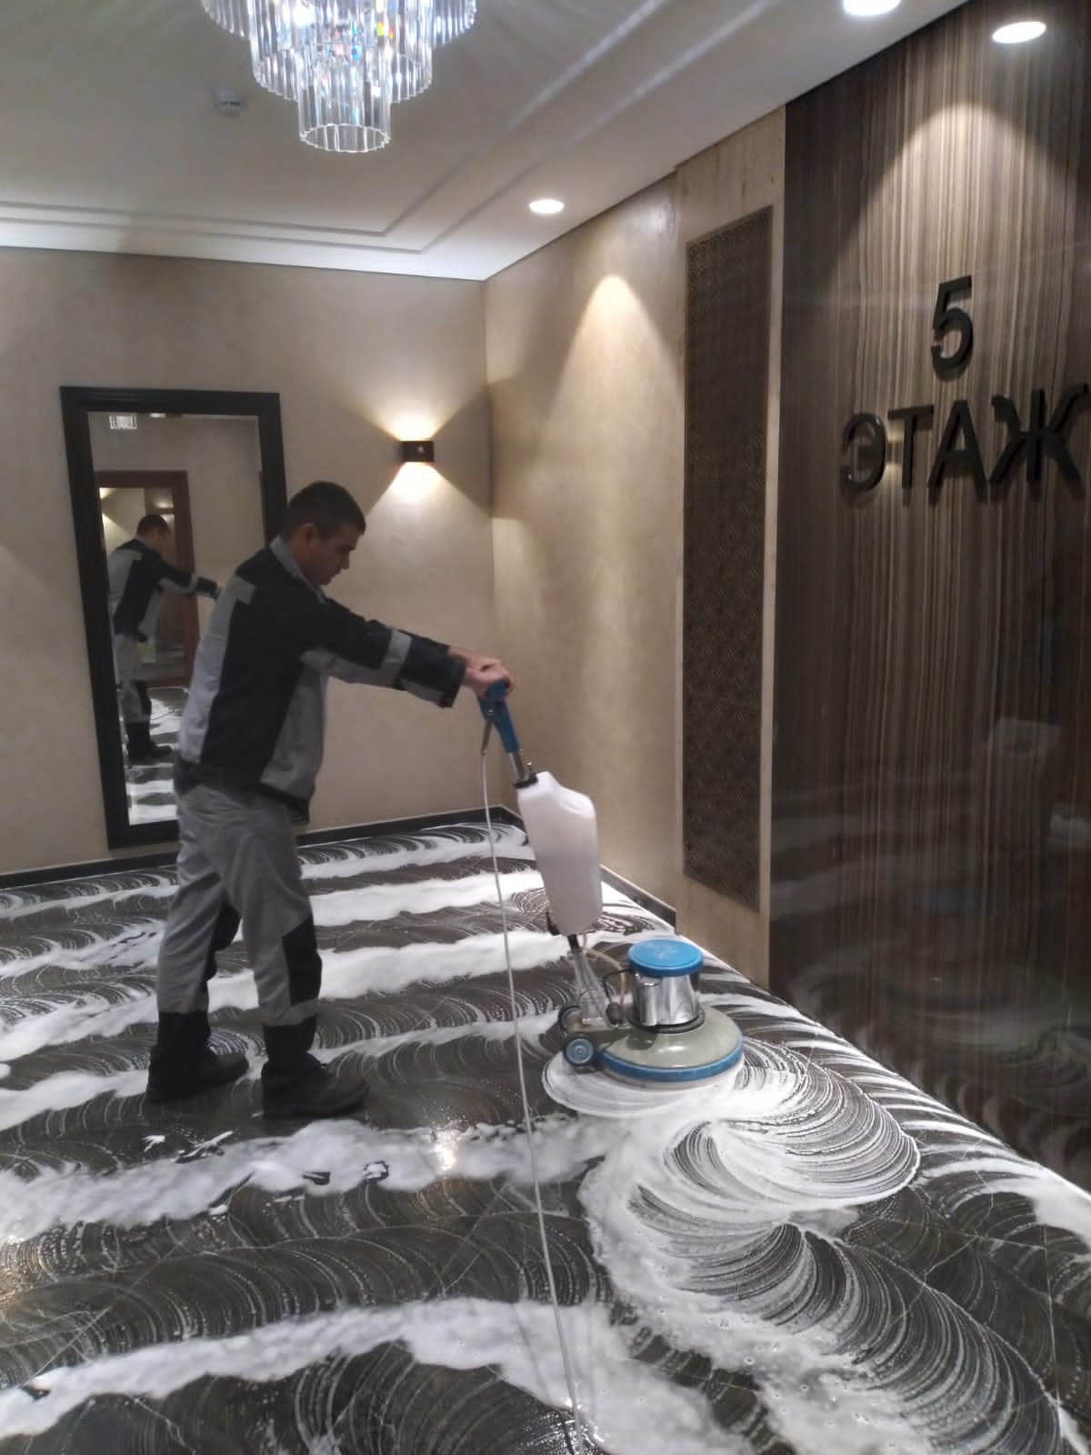
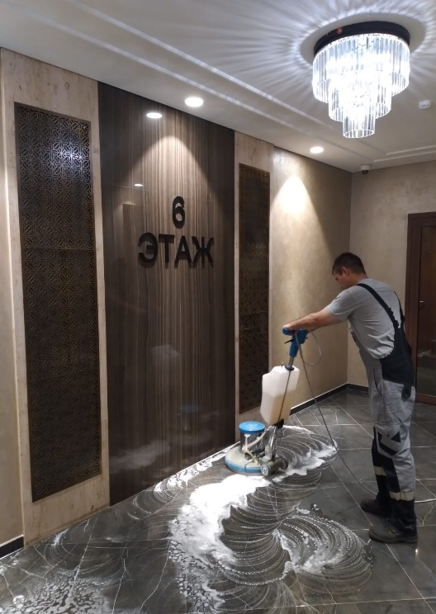
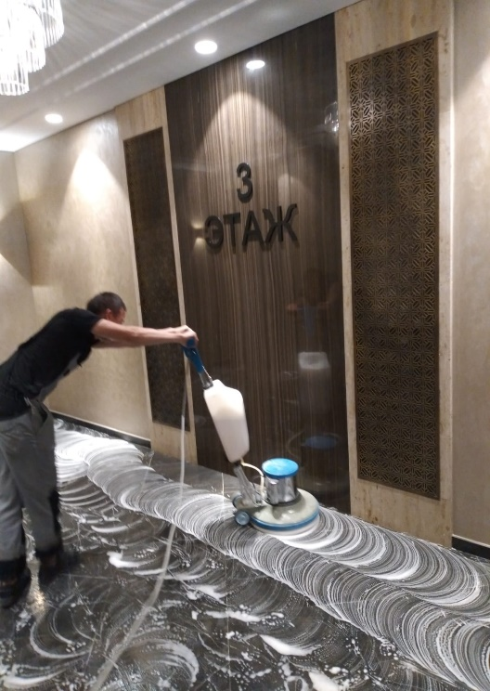
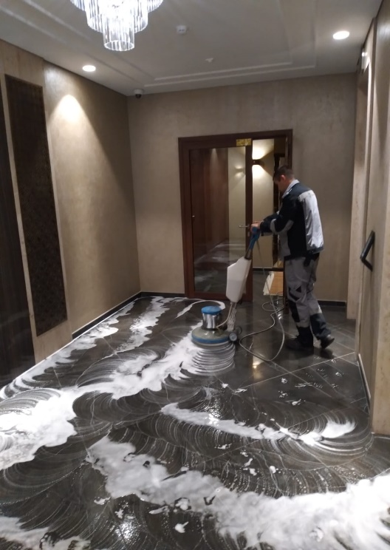
Шлифовка пола коридоров с использованием роторной машины

Slide 5
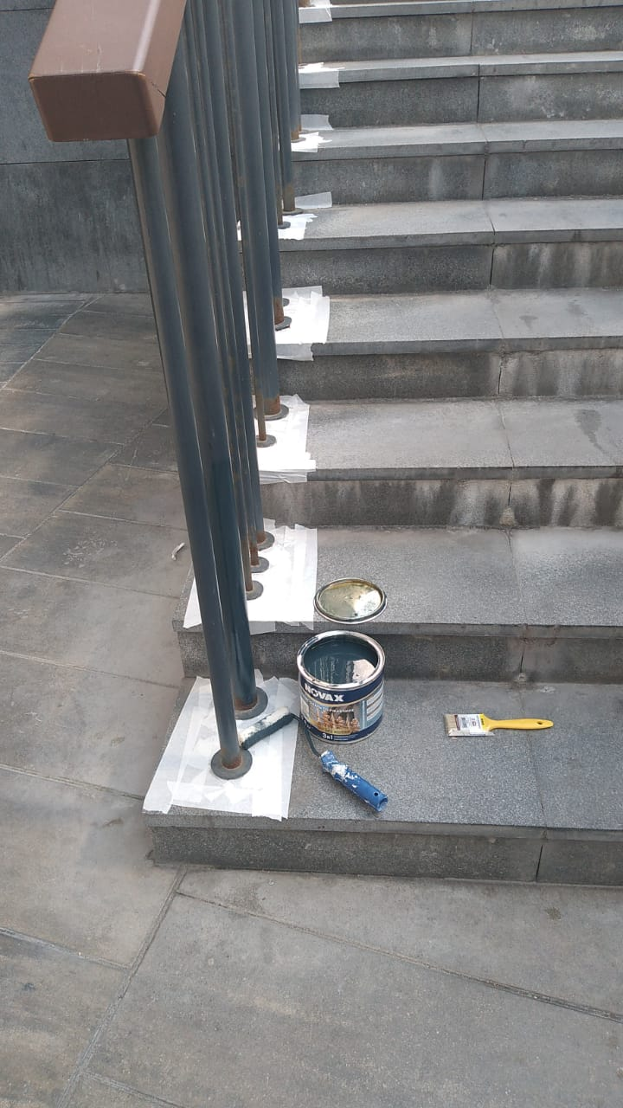
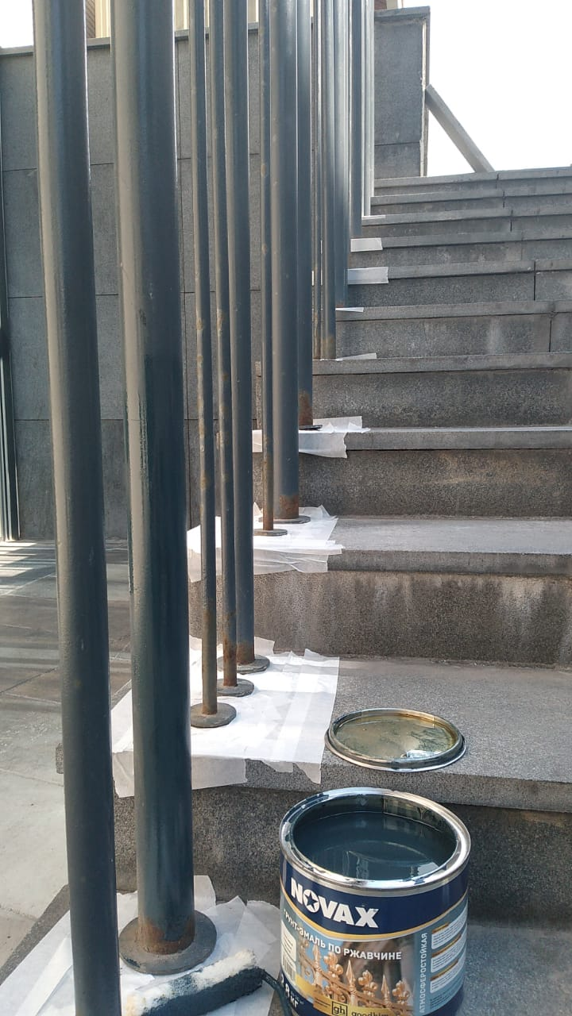
Окраска перил

Slide 6
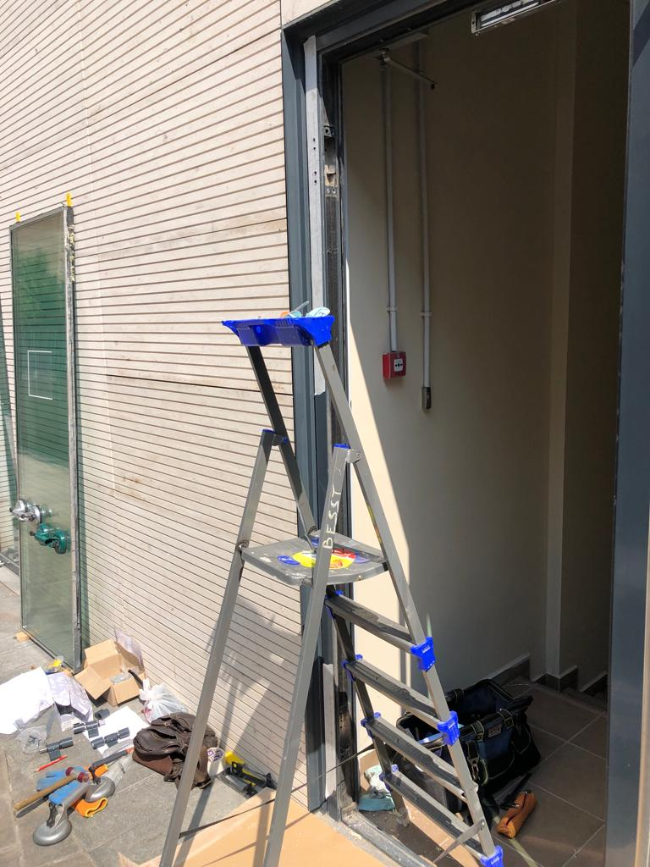
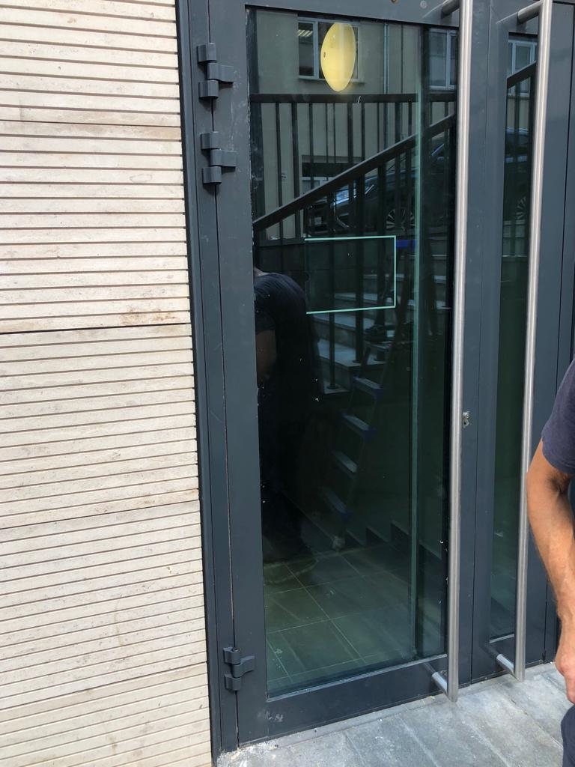
Замена петель и ремонт входных дверей

Slide 7
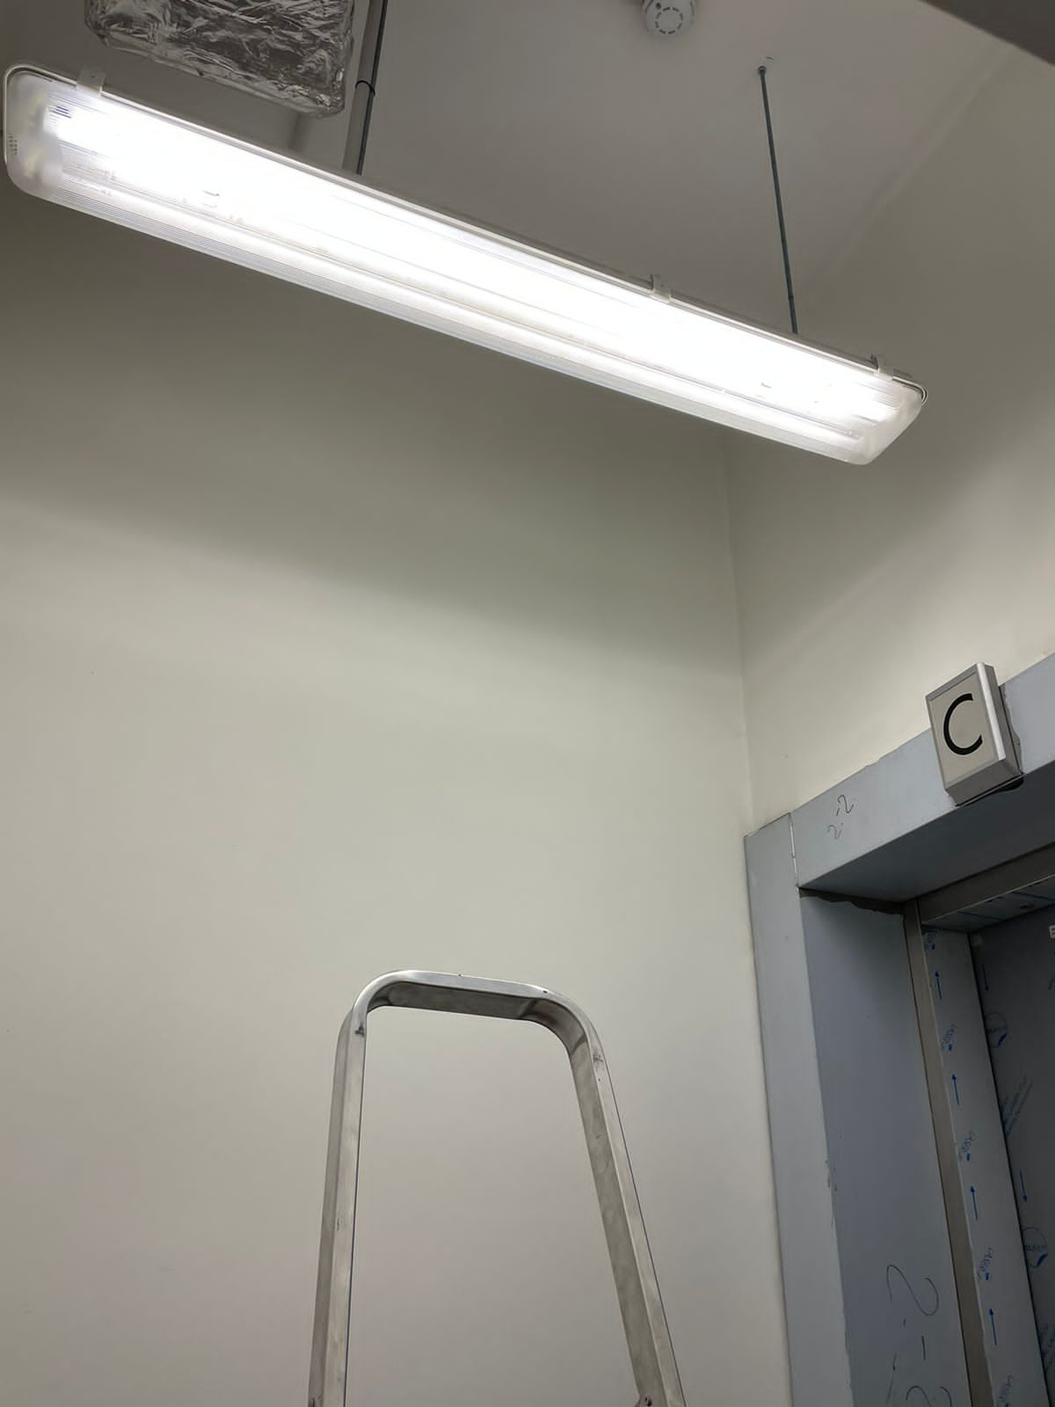
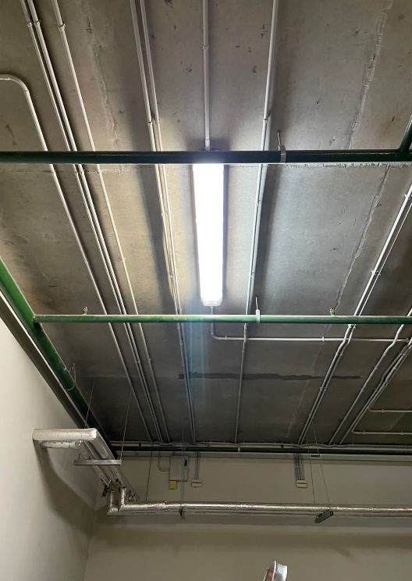
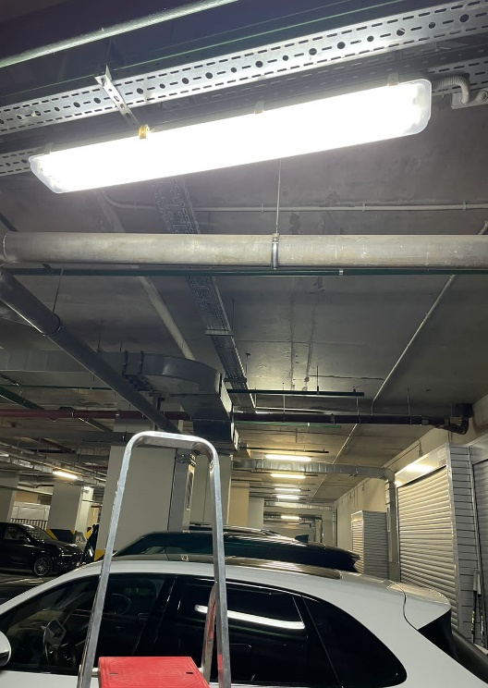
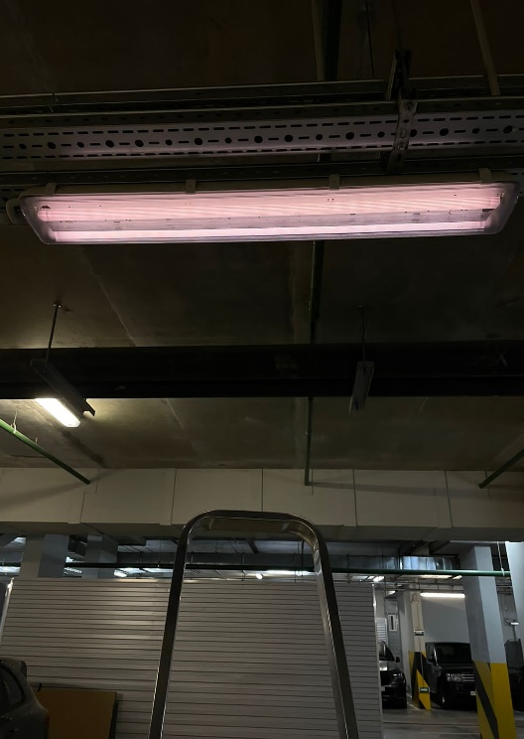
Замена ламп в паркинг

Slide 8
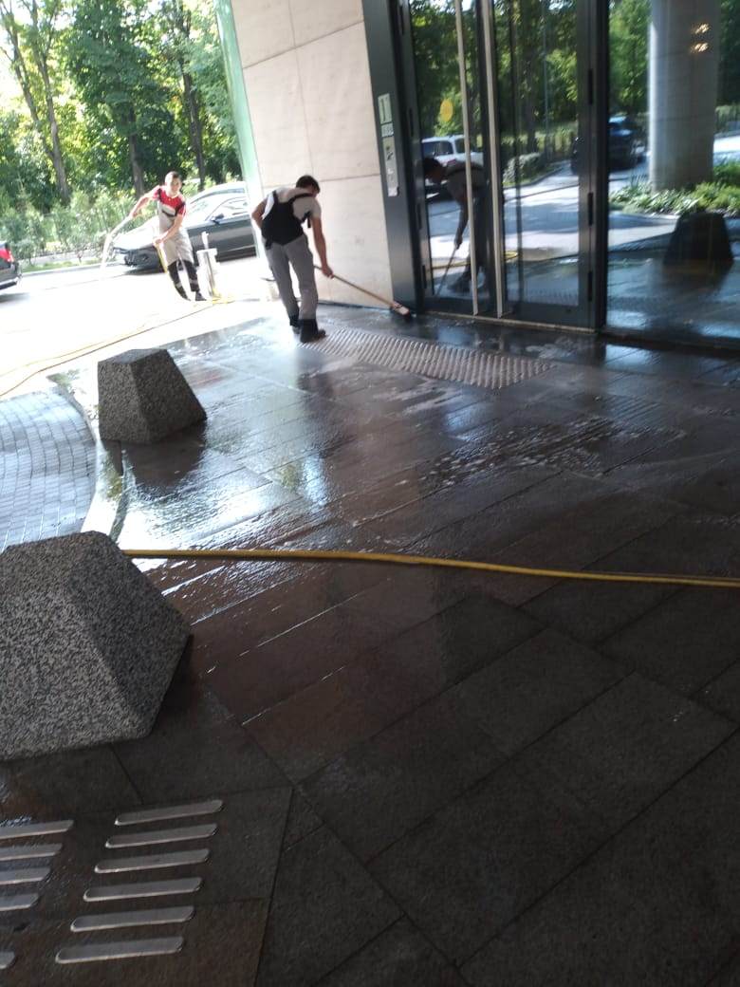
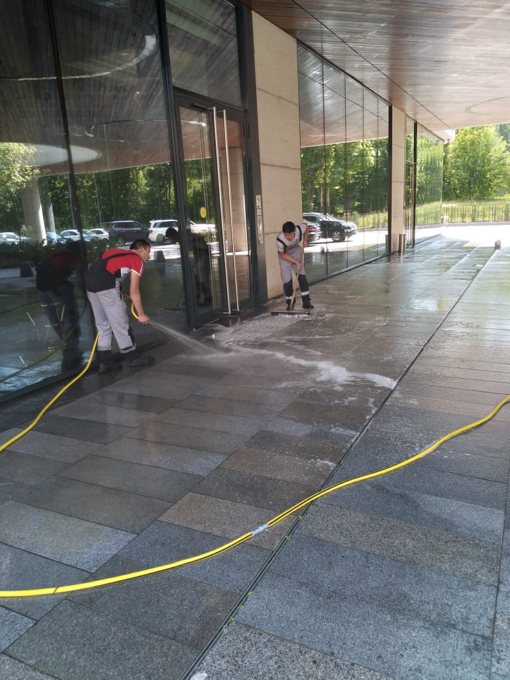
Мытье придомовой территории

Slide 9
Вывоз мусора
Организовали ежедневный сбор и вывоз хозяйственно-бытовых отходов. Ведём раздельный сбор мусора. Строительный мусор вывозится по отдельным заявкам.
 | 2022 год | в т. ч. июль 2022 года
Бытовой мусор | 466,9 м3 | 74,4 м3
в т.ч. РСО | 9,6 м3 | 0 м3
Строительный мусор | 232 м3 | 32 м3
Всего | 708,5 м3 | 106,4 м3
Утилизация элементов питания | 0 кг | 0 кг

Slide 10
Инженерно-техническое обеспечение
Осмотрено 100 ламп аварийного освещения, заменено 40 ламп, 18 стартеров и 11 аккумуляторов
Заменено 8 фильтров приточной вентиляции
Чистка теплообменника
Испытания системы теплоснабжения повышенным давлением

Slide 11
Работа с заявками
За июль 2022 года выполнили 435 заявок через систему «Домиленд»
Тип заявки | 2022 год | в т. ч. июль 2022 года
Пропуск | 2 337 | 368
Диспетчерская служба (в т. ч. аварийные заявки) | 370 | 50
Всего | 27 070 | 418

Slide 12
Аварийные заявки
Дата | Время | Помещение | Содержание заявки | Принятые меры | Привлечении 3-х лиц
11.07.2022 | 22:24 | Кв-126 | Протечка в квартире № 126 из под джакузи | Протечка устранена | Не превлекались
28.07.2022 | 13:40 | Кв-93 | Засор канализации | Проведена прочистка канализации. Обнаружены посторонние предметы не предусмотренные для утилизации через систему канализации | Не привлекались

Slide 13
Услуги консьержей
За истекший период консьержи стремились создать комфортные условия для жильцов ЖК Воробьев дом: оказывали помощь в принятии заказов, корреспонденции и сопровождали гостей.
График работы: ежедневно 9:00-21:00
 | 2022 год | в т.ч. июль 2022 года
Всего выполнено заявок (сопровождение гостей, прием заказов и т.д.) | 13 046 | 1 728

Slide 14
Уборка здания и территории
В июле выполнили следующие работы (кроме ежедневных работ):
Вид уборки | Место уборки
Сухая протирка стен в лифтовых холлах и тамбур-шлюзах | Паркинг и этажи
Шлифовка пола коридоров с использованием роторной машины | 3,5 и 6 этаж в подъезде №2
Мытье и сушка ковриков лифтов | Подъезды №№ 1,2,3
Замена коврового покрытия в лифтах | Подъезды №№ 1,2,3

Slide 15
Фонд капитального ремонта
Июль 2022 года
Остаток средств на начало периода | 22 627 170,29₽
Всего поступило | 508 607₽
Всего потрачено | 0,00 ₽
Остаток средств | 23 135 777,29 ₽
Справочно: задолженность собственников в фонд капитального ремонта | 982 050,00 ₽

Slide 16
Планы на август 2022 года
Инженерные системы | Клининг и придомовая территория
Восстановление ограждений кровли | Уборка кровли
Сезонные работы по подготовке к отопительному сезону | Влажная и сухая протирка въездных ворот в паркинг
Гидравлические испытания системы водоснабжения | Работы в паркинге покраска люков и трапов
Замена воздушных фильтров вентиляции | Химчистка ковра

Slide 17
СПАСИБО ЗА
ВНИМАНИЕ
С заботой о вас

